Slide 2
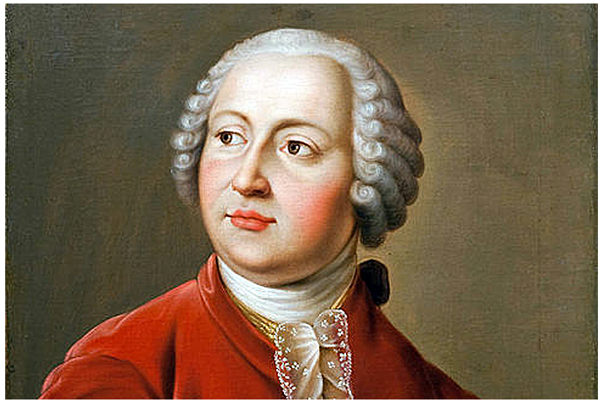
305 лет со дня рождения Михаила Васильевича Ломоносова

Slide 3
В деревне Мишанинской 19 ноября 1711года у рыбака Василия Дорофеевича Ломоносова родился сын Михайло

Slide 4
С 10 лет маленький Михайло вместе с отцом летом выходил на рыбный промысел в Белое и Баренцево моря

Slide 5
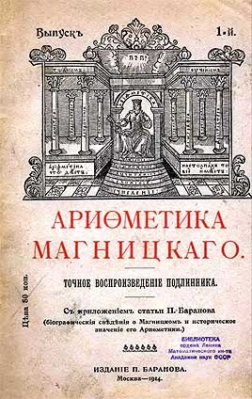
«Грамматика» Смотрицкого и «Арифметика» Магницкого

Slide 6
Зимой 1730 года ушёл Михайло из дома

Slide 7
Он поступил учиться в Славяно-греко-латинскую академию

Slide 8
В 1735 году, как одного из лучших учеников, его отправили учиться в Петербург, затем в числе лучших студентов его отправили в Германию

Slide 9
Он написал «Российскую грамматику» – первую научную книгу о русском языке

Slide 10
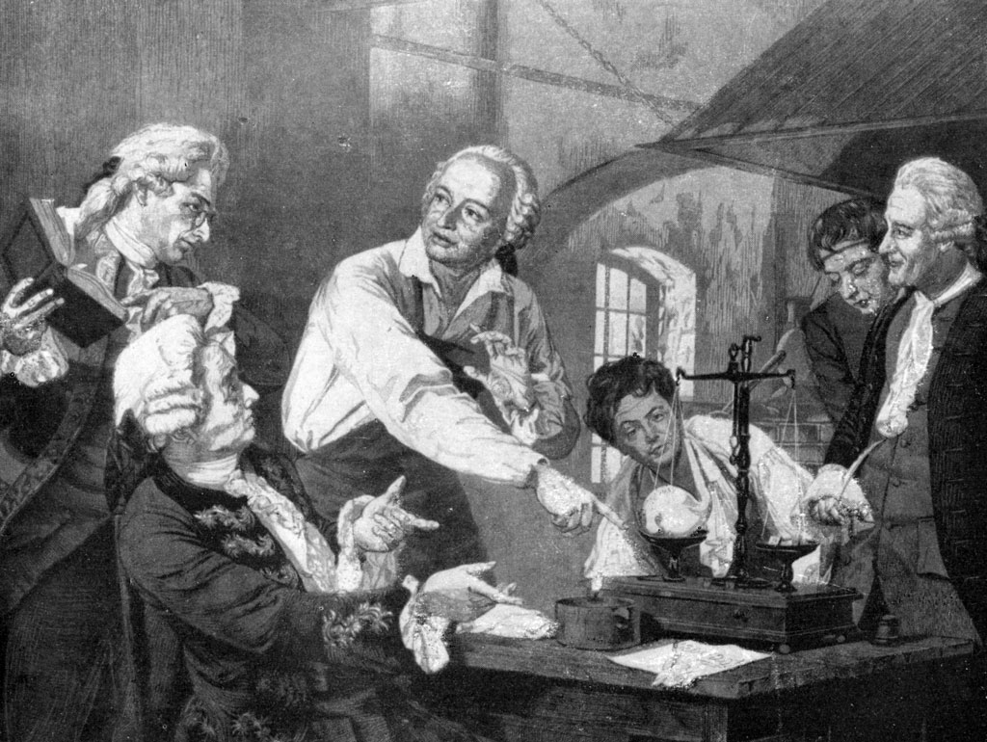
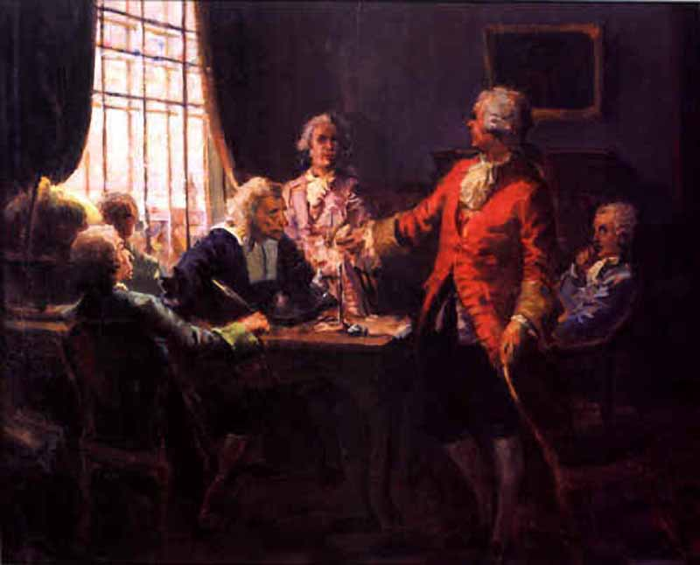
Михаил Васильевич прославился как:
Химик
Физик
Геолог
Поэт
Художник
Астроном
Географ
Историк

Slide 11
Открытия Ломоносова
Организовал первую в России химическую лабораторию
Создал ряд оптических приборов, построил телескоп
Открыл атмосферу на Венере
Описал строение Земли
Опубликовал руководство по металлургии
Автор трудов по русской истории
По инициативе Ломоносова основан Московский университет (1755)…

Slide 12
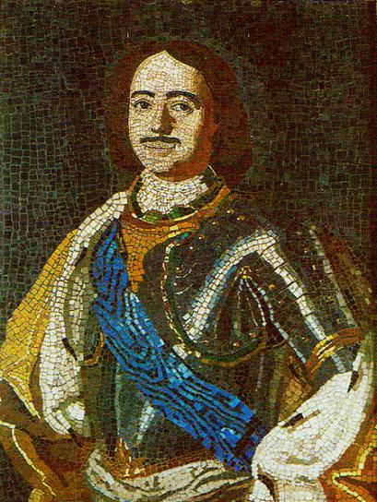
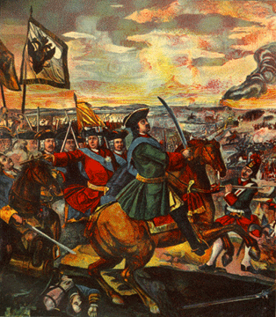
МОЗАИЧНЫЕ РАБОТЫ М.В. ЛОМОНОСОВА

Slide 13
В 1755 по инициативе Ломоносова и по его проекту был основан Московский университет, «открытый для всех лиц, способных к наукам», а не только для дворян

Slide 14
Михаил Васильевич Ломоносов- великий русский ученый

Slide 15
Этапы:
4. Взрослость
3.Молодость
2. Юность
1. Детство

Slide 16
1 Этап. Детство
Собери пазл

Slide 17
Вставь пропущенные слова
Михаил _______ Ломоносов
В деревне Мишанинской 19 ноября 1_11 года родился Михайло
Отец Ломоносова – Василий Дорофеевич был _______
Первыми его учебниками были «___________» Смотрицкого и «___________» Магницкого

Slide 18
2 Этап. Юность
Опиши картинку

Slide 19
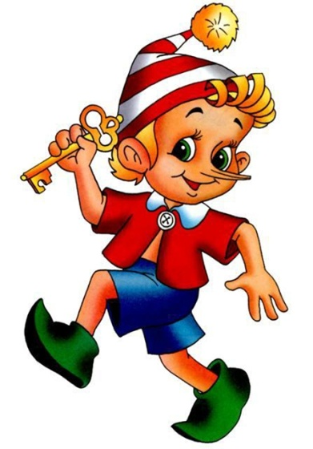
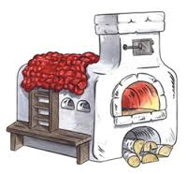
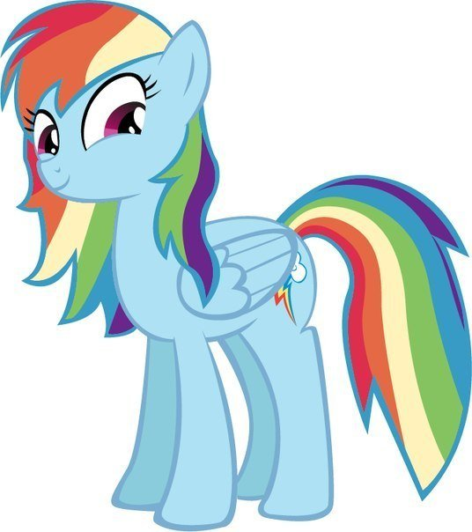
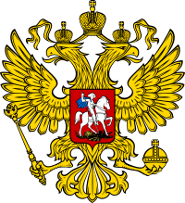
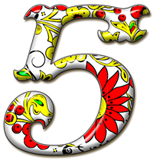
3 Этап. Молодость
Разгадай ребусы
,,,
,,,
,,,,
,,,,,
,
,,
,
,,
,
,,

Slide 20
4 Этап. Взрослость
Кроссворд
1
Х
И
М
И
К
2
5
И
4
3
Х
6
Р
Т

Slide 22
4 Этап. Взрослость
Кроссворд
1
Х
И
М
И
К
2
5
И
4
3
Х
6
Р
Т

